Slide 1

MODELO DE ATENCIÓN
POLITICAS, ESTRATEGIAS Y METAS

Slide 2
MODELO DE ATENCIÓN EN SALUD HIGIENE SEGURIDAD Y AMBIENTE
A. POLITICAS
  1. PROMOVER EL MEJORAMIENTO DE LAS CONDICIONES Y MEDIO AMBIENTE DE TRABAJO EN LOS CENTROS DE PRODUCCIÓN DE BIENES Y SERVICIOS PÚBLICOS O PRIVADOS
  2. CONTRIBUIR A LA REDUCCIÓN DE LOS AÑOS DE VIDA ECONÓMICAMENTE ACTIVOS PERDIDOS POR LA MUERTE, LA DISCAPACIDAD Y LA ENFERMEDAD.

Slide 3
MODELO DE ATENCIÓN
A. POLITICAS
  3. PROMOVER EL ENFOQUE DE TRABAJO DECENTE Y DIGNO CON SITIO Y ENTORNO DE TRABAJO SEGURO Y SALUDABLE EN TODOS LOS CENTROS DE PRODUCCIÓN DE BIENES Y SERVICIOS (PÚBLICOS O PRIVADOS), Y ESPECIALMENTE A LO INTERNO DE LA INSTITUCIÓN

Slide 4
MODELO DE ATENCIÓN
B. OBJETIVO ESTRATEGICO
MEJORA INTEGRAL DEL SISTEMA DE PRESTACIONES Y PROVISIÓN DE SERVICIOS DE SALUD (POBLACIONAL Y AMBIENTAL), A LOS COTIZANTES ACTIVOS.
PARA GARANTIZAR SITIOS Y ENTORNOS DE TRABAJO SEGUROS Y SALUDABLES “INCLUYENDO NUESTRA INSTITUCIÓN Y SUS TRABAJADORES” (ADMINISTRATIVOS Y DE SALUD).

Slide 5
MODELO DE ATENCIÓN
C. OBJETIVOS ESPECIFICOS
1.PRESERVAR Y MANTENER LA SEGURIDAD Y LA SALUD DE LOS TRABAJADORES.
2.FOMENTAR LA CULTURA DE AUTOCUIDADO EN LOS AMBIENTES FAMILIARES Y LABORALES, DESDE UNA VISUAL PARTICIPATIVA Y DE TRANSFORMACIÓN.
3.PREVENIR Y PROTEGER LOS TRABAJADORES CONTRA RIESGOS A SU SEGURIDAD Y SALUD.
4.PREVENIR LOS ACCIDENTES DE TRABAJO, ENFERMEDADES PROFESIONALES Y ASOCIADAS AL TRABAJO Y ENFERMEDADES CRÓNICO DEGENERATIVAS QUE AFECTAN A LOS COTIZANTES ACTIVOS.

Slide 6
MODELO DE ATENCIÓN
C. OBJETIVOS ESPECIFICOS
5. PROMOVER EL MEJORAMIENTO DE LAS CONDICIONES Y MEDIO AMBIENTE DE TRABAJO.
6. FOMENTAR LA PROTECCIÓN AMBIENTAL EN RELACIÓN A LA POBLACIÓN CIRCUNDANTE A LOS CENTROS DE TRABAJO.
7. REDUCIR LOS CASOS DE INCAPACIDAD PROLONGADA TANTO POR RIESGOS PROFESIONALES, COMO POR ENFERMEDAD COMÚN.
8. DISMINUIR LOS DÍAS DE INCAPACIDAD TEMPORAL POR RIESGOS PROFESIONALES Y ENFERMEDAD COMÚN.

Slide 7
MODELO DE ATENCIÓN
C. OBJETIVOS ESPECIFICOS
9.REDUCIR LA TASA DE INCAPACIDAD PERMANENTE POR RIESGOS PROFESIONALES.
10.REDUCIR LA TASA DE INVALIDEZ POR ENFERMEDAD COMÚN
11.PROMOVER LA REHABILITACIÓN PARA EL TRABAJO Y CREAR LOS MÓDULOS CORRESPONDIENTES.
12.GARANTIZAR LA ATENCIÓN OPORTUNA Y EXPEDITA DE LOS COTIZANTES ACTIVOS EN TODOS LOS NIVELES DE ATENCIÓN (PRIMARIA, SECUNDARIA Y TERCIARIA) Y DE LOS PROCESOS OPERATIVOS DE SU ATENCIÓN (URGENCIA, CONSULTA EXTERNA, HOSPITALIZACIÓN, SERVICIOS INTERMEDIOS).
13.VALORAR LA DISCAPACIDAD (CAPACIDAD DE TRABAJO RESIDUAL) Y TUTELAR LA SALUD DE LOS DISCAPACITADOS.

Slide 8
MODELO DE ATENCIÓN
D. ESTRATEGIAS OPERATIVAS
1.CONSENSO TRIPARTITO SOBRE LAS PRIORIDADES POLÍTICAS DE DESARROLLO PARA LA PRODUCCIÓN DE SALUD Y SEGURIDAD EN EL TRABAJO, (PÚBLICA PRIVADA Y DEL SISTEMA NACIONAL DE SALUD).
2.INSERTAR LA GESTIÓN DE SALUD Y SEGURIDAD EN EL TRABAJO EN LOS PLANES DE DESARROLLO NACIONAL Y DE AGENDA SOCIAL.

Slide 9
MODELO DE ATENCIÓN
D. ESTRATEGIAS OPERATIVAS
3. INSERTAR EN LA ESTRATEGIA DE ATENCIÓN PRIMARIA LA SEGURIDAD Y SALUD EN EL TRABAJO.
4 ARTICULAR LA VISIÓN DE SALUD INTEGRAL DE LOS TRABAJADORES A TODAS LAS ACCIONES PARA EL DESARROLLO SOCIO-ECONÓMICO Y EL LOGRO DE UNA MEJOR CALIDAD DE VIDA Y CALIDAD EN EL TRABAJO.

Slide 10
MODELO DE ATENCIÓN
D. ESTRATEGIAS OPERATIVAS
5. PERFECCIONAR EL MARCO REGULATORIO EN SALUD Y SEGURIDAD EN EL TRABAJO, (QUE GARANTICE CALIDAD DE LOS AMBIENTES Y ORGANIZACIÓN DEL TRABAJO Y NIVELES DE PROTECCIÓN A LA SALUD Y SEGURIDAD DE LOS TRABAJADORES Y SU ENTORNO).
6 GARANTIZAR LA COORDINACIÓN SECTORIAL E INTERSECTORIAL EN LA PRODUCCIÓN DE BIENES Y SERVICIOS (CON ENFOQUE DE SITIO Y ENTORNO SEGURO Y SALUDABLE).

Slide 11
MODELO DE ATENCIÓN
D. ESTRATEGIAS OPERATIVAS
7. ESTUDIAR Y EVALUAR LA POSIBILIDAD DE FINANCIAMIENTO DE UN SEGURO DE SALUD, PARA LOS TRABAJADORES INFORMALES URBANOS Y RURALES, CON ESPECIAL ÉNFASIS EN TRABAJADORES INDÍGENAS, CAMPESINOS, MUJERES, DISCAPACITADOS Y TRABAJADORES EN EDAD AVANZADA.
8 ESTUDIAR LA PARTICIPACIÓN Y CONSULTA DE LOS ACTORES SOCIALES DE LA PRODUCCIÓN DE BIENES Y SERVICIOS EN LOS PROCESOS DE VIGILANCIA Y VERIFICACIÓN DE LAS REGULACIONES LEGALES EN SEGURIDAD Y SALUD EN EL TRABAJO.

Slide 12
MODELO DE ATENCIÓN
D. ESTRATEGIAS OPERATIVAS
9. DESARROLLAR SISTEMAS DE VIGILANCIA EN SALUD Y SEGURIDAD EN EL TRABAJO.
10. ESTABLECER UNA RED DE LABORATORIOS DE HIGIENE Y TOXICOLOGÍA DEL TRABAJO.
11. FOMENTAR LA INVESTIGACIÓN Y DOCENCIA EN SALUD Y SEGURIDAD EN EL TRABAJO.

Slide 13
MODELO DE ATENCIÓN
D. ESTRATEGIAS OPERATIVAS
12. DESARROLAR LA ESTRATEGIA DE PROMOCIÓN DE LA SALUD Y SEGURIDAD EN EL TRABAJO.
13. GARANTIZAR LA CALIDAD DEL AMBIENTE Y DE LA ORGANIZACIÓN DEL TRABAJO.
14. DESARROLLAR Y APLICAR TECNOLOGÍA APROPIADA PARA ASEGURAR LA PREVENCIÓN Y CONTROL DE RIESGOS DEL TRABAJO.
15. ESTRUCTURAR EL SISTEMA GERENCIAL ADMINISTRATIVO EN SALUD Y SEGURIDAD EN EL TRABAJO.

Slide 14
MODELO DE ATENCIÓN
E. EJES Y CONTENIDOS ESTRATÉGICOS
  CALIDAD DEL AMBIENTE Y ORGANIZACIÓN DEL TRABAJO
  PROMOCIÓN Y PREVENCIÓN PRIMORDIAL.
  SERVICIOS INTEGRALES DE ATENCIÓN MÉDICA A LOS TRABAJADORES.
  EPIDEMIOLOGÍA OCUPACIONAL Y AMBIENTAL.
  REHABILITACIÓN PROFESIONAL
  COMUNICACIÓN EN SEGURIDAD Y SALUD DEL TRABAJO

Slide 15
PROPUESTA DE MODELO DE ATENCIÓN
2. CARACTERÍSTICAS
  Espacios geográficos poblacionales laborales.
  Atención integral de la población laboral.
  Atención primaria, con enfoque de sitio y entorno de trabajo seguro y saludable

Slide 16
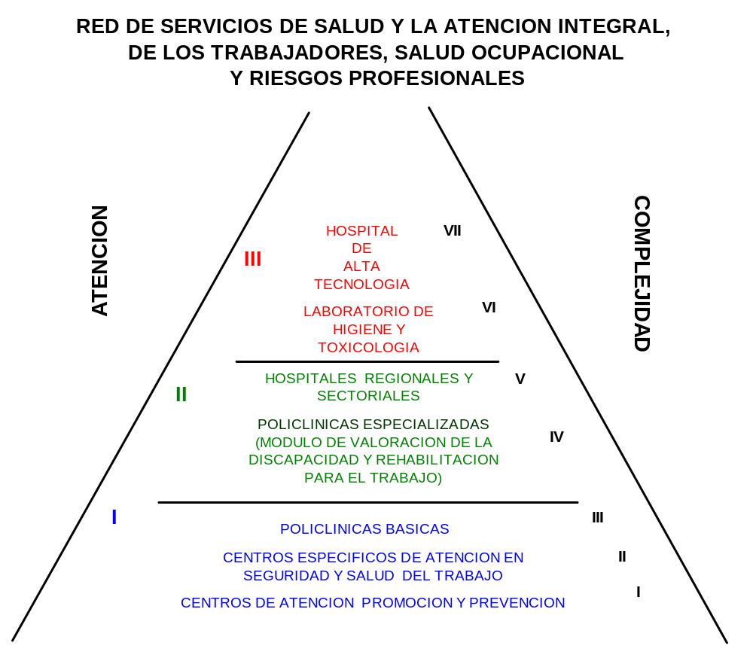

Slide 17
VIGILANCIA DE LA SALUD DE LOS TRABAJADORES
VIGILANCIA DE LA SALUD DE LOS TRABAJADORES
VIGILANCIA DEL MEDIO
VIGILANCIA DEL TRABAJADOR
RECONOCIMIENTO MÉDICO

Slide 18
NIVELES DE PREVENCION
EVAL. DE IMPACTO
SUSTITICION Y ELIMINACION
CONTROLES DE INGENIERIA
PREVENCION
PRIMARIA
CONTROL AMBIENTAL DIAGNOSTICO PRECOZ
EQUIPO DE PROTECCION PERSONAL
CONTROL BIOLOGICO
PREVENCION
SECUNDARIA
DIAGNOSTICO TEMPRANO
DIAGNOSTICO
PREVENCION
TERCIARIA
TERAPIA
REHABILITACION
Modificado por Halperin W.E. 1996. Modificado por L. Salvatierra T. 2001

Slide 19
PROPUESTA DE MODELO
DE ATENCIÓN
4. Soporte Técnico- Administrativo
  . Laboratorio de Higiene y Toxicología
  . Transporte
  . Informática y sistemas en red
  . Recursos Humanos
  . Recursos Financieros

Slide 20
PROPUESTA DE MODELO DE GESTION
FUNCIONES
Normativas y Reguladoras.
Provisión de Servicios.
Financiamiento.
Fiscalización

Slide 21
PROPUESTA DE MODELO DE GESTIÓN
Actividades de la CSS
Evaluación de la calidad preventiva en las empresas.
Evaluación de los Riesgos Laborales y ambientales en las empresas.
Apoyo y Consultoría Técnica.
Promoción de la Seguridad, Salud de los Trabajadores y del ambiente.

Slide 22
PROPUESTA DE MODELO DE GESTION
Inspección técnica para el cumplimiento de la normativa.
Evaluación epidemiológica para la salud de los trabajadores.
Participación de los trabajadores.

Slide 23
PROPUESTA DE MODELO DE GESTION
Actividades de los Empleadores
Sistema de Gestión de la Seguridad y
Salud en las empresas.
Auto-evaluación de riesgos.
Estructuración de la prevención.
Cumplimiento de la normativa preventiva.

Slide 24
PROPUESTA DE MODELO DE GESTION
Conformación de los comités de seguridad, Salud de los Trabajadores y del Ambiente, en conjunto con la organizaciones de los trabajadores.
Participación en las instancias tripartitas.

Slide 25
PROPUESTA DE MODELO
DE GESTION
Actividades de los Trabajadores
Vigilar el cumplimiento de la normativa preventiva.
Participar en las actividades de prevención en la empresa.
Participar en las instancias tripartitas
Proponer cambios para el mejoramiento de las condiciones y medio ambiente de trabajo

Slide 26
PROPUESTA DE MODELO DE GESTIÓN
ORGANIZACIÓN
NIVEL CENTRAL:
  Planificación Normativa y Estratégica
  Consejo Nacional de Salud y Seguridad de los Trabajadores
NIVEL REGIONAL:
  Planeación Táctica
  Consejo Regional Salud y Seguridad de los Trabajadores
NIVEL LOCAL:
  Planeación Operativa
  Consejo Local Salud y Seguridad de los Trabajadores

Slide 27
PROPUESTA DE MODELO
DE GESTIÓN
Locales propios
Equipos de monitoreo ambiental
Equipos de tamizaje médico
Pruebas psicológicas
Transporte
Red de Informática
Recursos Físicos

Slide 28
PROPUESTA DE MODELO
DE GESTION
Formación de Recursos Humanos
Educación Formal
Educación Informal
Educación No formal

Slide 29
PROPUESTA DE MODELO
DE GESTION
Financiamiento
De los ingresos de Riesgos profesionales:
Promoción y Prevención 15%
Atención médica y rehab. 45%
De los ingresos de Enfermedad
y maternidad
Promoción y Prevención 20%
Atención médica 45%

Slide 30
Legislación
Ley marco
Ley de Riesgos profesionales
Reglamentos generales de prevención
Reglamentos específicos de prevención
Normas técnicas de prevención
Reglamentos de atención médica

Slide 31
Legislación
Reglamentos de valoración de la discapacidad.
Reglamentos de comisiones médicas calificadoras
Reglamentos de clasificación de empresas.
Protocolos de atención de accidentes de trabajo y Enfermedades profesionales.
Protocolos de Atención de Enfermedades asociadas al trabajo.
Protocolos y guías técnicas de prevención y promoción

Slide 32
ASPECTOS BASICOS DEL PROGRAMA ESTRATEGICO
1. Requisitos Eticos
Conciencia moral de igualdad de oportunidades.
Fundamento solidario entre generaciones de trabajadores

Slide 33
ASPECTOS BASICOS DEL PROGRAMA ESTRATEGICO
2. Requisitos Políticos
Consideración como política de estado.
Consenso entre empleadores y trabajadores.
Participación activa de los actores sociales de la producción..
Relación estrecha con la política económica.
Estrategia básica de Atención primaria.
Relación entre salud, trabajo y desarrollo económico social.

Slide 34
ASPECTOS BASICOS DEL PROGRAMA ESTRATEGICO
3. Requisitos técnico operativos
Adecuada planificación y programación
Gradualidad en el avance.
Sustentabilidad económica-financiera.
Herramientas flexibles y valuables.
Capacitación de recursos humanos en aspectos de economía del desarrollo (trabajo y salud) y gestión en salud.
Motivación social de los participantes.

Slide 35
LOS PROBLEMAS QUE ENFRENTA EL PROGRAMA ESTRATEGICO
1. POLÍTICOS
Ausencia de decisión política
Continuidad de la política vigente y del modelo de atención/gestión actual.
Ausencia de consenso intersectorial (trabajo, salud y educación).

Slide 36
LOS PROBLEMAS QUE ENFRENTA EL PROGRAMA ESTRATEGICO
2. ECONOMICOS
Asimetría en el proceso de crecimiento.
Inequidad redistributiva del ingreso.
Altas tasas de desempleo, subempleo y precariedad laboral.
Reducción del poder adquisitivo del salario
Evasión y/o deficiente aportes y contribuciones al seguro de Riesgos Profesionales.

Slide 37
LOS PROBLEMAS QUE ENFRENTA EL PROGRAMA ESTRATEGICO
3. SOCIALES
Pobreza y nuevos pobres.
Reducción de coberturas, inaccesibilidad y deterioro social.

Slide 38
DIMENSIONES DEL PROGRAMA ESTRATEGICO
1. Dimensión Política
El derecho a la salud integral.
El derecho a la salud en el trabajo.
El derecho a la atención médica integral oportuna, expedita e inmediata.
La igualdad de oportunidades.

Slide 39
DIMENSIONES DEL PROGRAMA ESTRATEGICO
2. Técnica
Satisfacción de la necesidad
  Acceso oportuno a los servicios de salud.
Satisfacción de la demanda
  Calidad y resultados

Slide 40
DIMENSIONES DEL PROGRAMA ESTRATEGICO
3. Temporal
Gradualidad del proceso
Sustentabilidad financiera y política

Slide 41
NIVELES DE GESTION DEL PROGRAMA ESTRATEGICO
Macrogestión
Regulación
Financiación
Microgestión
Práctica Ambiental
Práctica Clínica
Promoción
Mesogestión
Aseguramiento
Provisión

Slide 42
ENFOQUES DE INTERVENCION (NIVELES DE GESTION)
1. Macrogestión
Reducir la mortalidad, discapacidad y morbilidad que afecta a trabajadores (cotizantes activos)
Mejorar equidad y accesibilidad de los trabajadores a los servicios de salud integral

Slide 43
ENFOQUES DE INTERVENCION (NIVELES DE GESTION)
1. Macrogestión
Fortalecer el marco regulador de la prevención , promoción y atención integral de los trabajadores
Consolidar y robustecer la macro -economía del seguro de Riesgos Profesionales
Impulsar la productividad en el trabajo

Slide 44
ENFOQUES DE INTERVENCION (NIVELES DE GESTION)
2. Mesogestión
Mejorar la eficiencia de gestión y calidad a nivel del sistema de servicios de salud
Lograr mayor eficiencia financiera en el proceso de aseguramiento por Riesgos Profesionales

Slide 45
ENFOQUES DE INTERVENCION (NIVELES DE GESTION)
3. Microgestión
Aumentar los niveles de eficiencia de las prestaciones en salud(poblacional y ambiental)
Calidad en los resultados de la práctica ambiental y en la práctica médica
Promoción de la salud en el trabajo

Slide 46
PRINCIPALES DIFICULTADES EN EL AVANCE DEL PROGRAMA ESTRATEGICO
1. Oposición de los empleadores públicos y privados
2. Oposición de los proveedores
3. Marco regulatorio débil
4. Burocracia administrativa y sanitaria

Slide 47
PRINCIPALES DIFICULTADES EN EL AVANCE DEL PROGRAMA ESTRATEGICO
5. Corrupción administrativa y sanitaria
6. Ideología de la privatización
7. Insuficiente capacitación técnica
8. Desaceleración macroecónomica

Slide 48
ATENCION INTEGRAL EN SALUD , SEGURIDAD DE LOS TRABAJADORES, RIESGOS PROFESIONALES Y AMBIENTE (Cotizantes Activos)
U.NORMATIVA. DE CALIDAD DE AMBIENTE, ENTORNO Y ORGANIZACIÓN DEL TRABAJO
U.NORMATIVA. DE SERVICIOS INTEGRALES DE SALUD DE LOS TRABAJADORES
U.NORMATIVA. DE PROMOCION DE LA SALUD INTEGRAL DE LOS TRABAJADORES
U.NORMATIVA. DE EPIDEMIOL. AMBIENTAL Y LABORAL
U.. N.. DE VALORACIÓN DE DISCAPACIDAD Y REHABILITACIÓN PARA EL TRABAJO
NIVEL
ESTRATEGICO
COORDINACION REGIONAL DE ATENCION INTEGRAL DE LOS TRABAJADORES
EPIDEMIOLOGIA
AMBIENTAL Y LABORAL
ANALISIS Y EVALUACION DE LA UNIDADES PERIFERICAS
NIVEL
REGIONAL
VIGILANCIA DE LOS FACTOR4ES DE RIESGO LABORALES Y AMBIENTALES EN LOS LUGARES DE TRABAJO
EDUCACION
Y
PROMOCION
MEDICINA INTEGRAL
DE LOS TRABAJADORES
VALORACION DE LA DISCAPACIDAD Y REHABILITACIÓN PROFESIONAL
NIVEL
LOCAL

Slide 49
CRONOGRAMA DE EJECUCION DEL
PLAN ESTRATEGICO
 | 2000 | 2001 | 2002 | 2003 | 2004
Normas y Regulaciones | x | x | x | x
Formación de Recurso Humano | x | x | x | x | x
Modelo de Atención |  | x
Modelo de Gestión |  | x
Módulo de Readaptación Laboral |  | x | x | x | x
Laboratorio de Higiene y Toxicología. |  | x | x
Módulo Especíalizado M.T. |  |  | x | x | x

Slide 50
COSTO
PLAN ESTRATEGICO
PROMOCION Y PREVENCION
AÑO | 2001 | 2002 | 2003 | 2004
COSTO (Millones) | 5.3 | 7.5 | 9.0 | 10.5
READAPTACION LABORAL
COSTO | 0.75 | 1.8 | 2.5 | 3.5
RECUPERACION DE LA SALUD
COSTO |  | 10.5 | 21.0 | 28.0

Slide 51
ALGUNOS INDICADORES
ESTRUCTURA | Promedio de días de Incapacidad x trabajador en R.P. | Total de días de incapacidad x R.P. Poblac. cotizante activa
 | Promedio de días de Incapacidad x trabajador x Enfermedad común | Total de días de incapacidad x Enf. común Poblac. cotizante activa

Slide 52
ALGUNOS INDICADORES
 | Tasa de Invalidez | No. De dictámenes x invalidez Poblac. cotizante activa
IMPACTO | Tasa de Invalidez | No de casos x incapacidad permanente Total de accidentes de trabajo y enfermedades profesionales x 1000

Slide 53
ALGUNOS INDICADORES
IMPACTO | Tasa de casos con incapacidad prolongada por R.P. | No. de casos x incapacidad prolongada x Riesgos profesionales Población cotizante activa
 | Tasa de casos con incapacidad prolongada por Enfermedad común | No. de casos x incapacidad prolongada x Enfermedad común Población cotizante activa

Slide 54
ALGUNOS INDICADORES
IMPACTO | Tasa de gravedad por accidentes de trabajo | No. de casos según gravedad de accidentes de trabajo Total de accidentes de trabajo
 | Tasa de prevalencia de enfermedades profesionales | No. de casos x enfermedad profesional Población cotizante activa

Slide 55
GRACIAS

